Slide 1
Cinquième Chapitre 7: Nombres Rationnels
M. FELT

Slide 2

Chapitre 7: Nombres Rationnels

Slide 3

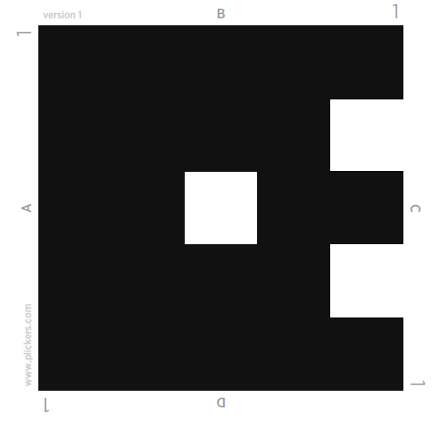
Calcul mental ( Plickers )

Slide 4

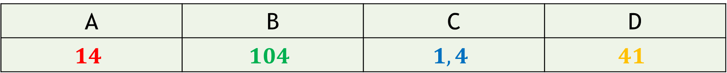
Calcul mental
Question 1: Trouver l’intrus…
A | B | C | D
$$14$$ | $$104$$ | $$1,4$$ | $$41$$

Slide 5

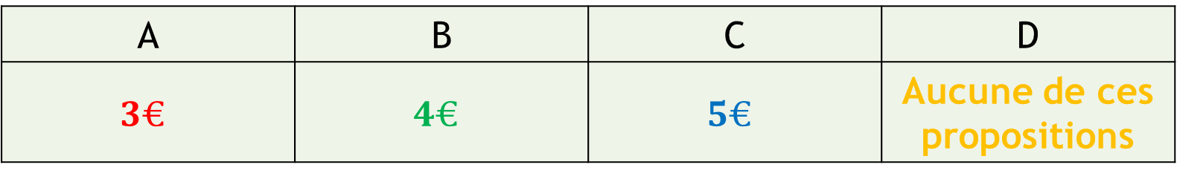
Calcul mental
Question 2: Sofiane et Jérémy trouvent 10 pièces de 1€uro. Ils partagent équitablement le butin. Quelle somme reste-t-il à chacun ?
A | B | C | D
$$3€$$ | $$4€$$ | $$5€$$ | Aucune de ces propositions

Slide 6
Calcul mental
Question 3: Sofiane, Jérémy, Léana et Hugo trouvent 10 pièces de 1€uro. Ils partagent équitablement le butin. Quelle somme reste-t-il à chacun ?
A | B | C | D
$$3€$$ | $$4€$$ | $$5€$$ | Aucune de ces propositions

Slide 7
Calcul mental
Question 4: Sofiane, Jérémy, Léana trouvent 10 pièces de 1€uro. Ils partagent équitablement le trésor. Quelle somme reste-t-il à chacun ?
A | B | C | D
$$3€$$ | $$4€$$ | $$5€$$ | Aucune de ces propositions

Slide 8
Sofiane
Jérémy
Léana

Slide 9
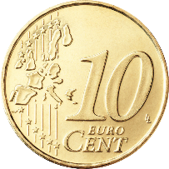
Sofiane
Jérémy
Léana

Slide 10
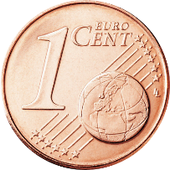
Sofiane
Jérémy
Léana

Slide 11

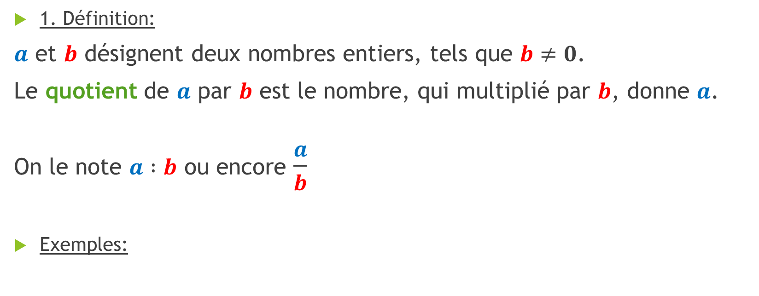



I. Quotient
1. Définition:
$a$ et $b$ désignent deux nombres entiers, tels que $b≠0$.
Le quotient de $a$ par $b$ est le nombre, qui multiplié par $b$, donne $a$.
On le note $a :b$ ou encore $\frac{a}{b}$
Exemples:
$$\frac{17}{4}$$
$$\frac{3}{4}$$
$$\frac{10}{3}$$
Nombres rationnels

Slide 12

I. Quotient
2. Vocabulaire:
numérateur
dividende
$$a :b=\frac{a}{b}$$
dénominateur
diviseur

Slide 13
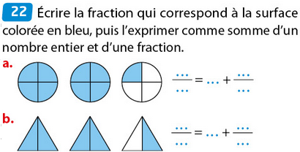
Exercice 22 page 65

Slide 14
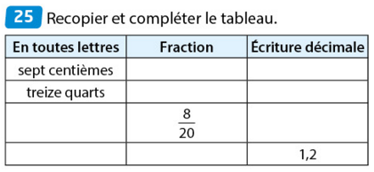
Exercice 25 page 65

Slide 15


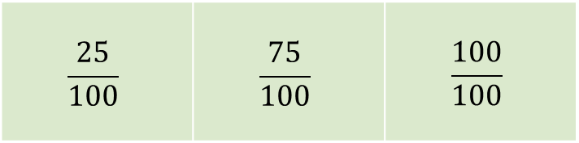
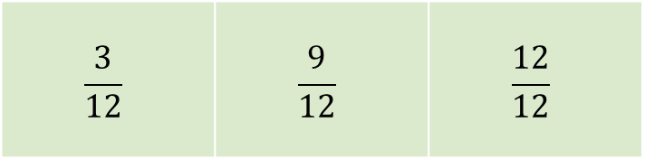
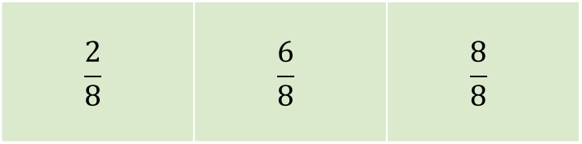
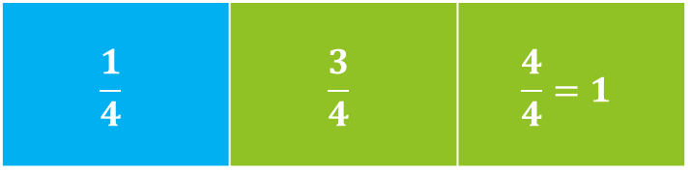
II. Quotients égaux
$$\frac{1}{4}$$ | $$\frac{3}{4}$$ | $$\frac{4}{4}=1$$
$$\frac{2}{8}$$ | $$\frac{6}{8}$$ | $$\frac{8}{8}$$
$$\frac{3}{12}$$ | $$\frac{9}{12}$$ | $$\frac{12}{12}$$
$$\frac{25}{100}$$ | $$\frac{75}{100}$$ | $$\frac{100}{100}$$

Slide 16
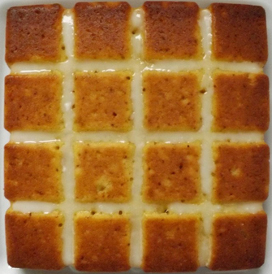






II. Quotients égaux
Propriété: Un quotient ne change pas lorsqu’on multiplie (ou divise) son numérateur et son dénominateur par un même nombre différent de 0.
Exemples:
$$\frac{3}{4}$$
$$=\frac{3×2}{4×2}$$
$$=\frac{6}{8}$$
$$\frac{3}{4}$$
$$=\frac{3×4}{4×4}$$
$$=\frac{12}{16}$$

Slide 17




II. Quotients égaux
Définition: Simplifier une fraction, c’est écrire une fraction qui lui est égale mais avec un numérateur et un dénominateur plus petits.
Exemples:
$$\frac{4}{8}=$$
$$\frac{12}{9}=$$
$$\frac{6}{3}=$$
$$\frac{50}{100}=$$

Slide 18
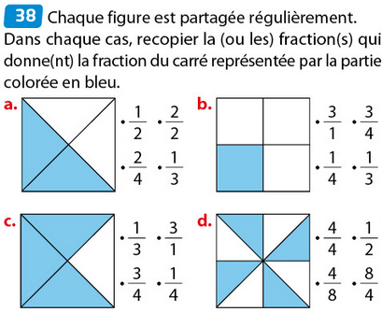
Exercice 38 page 67

Slide 19
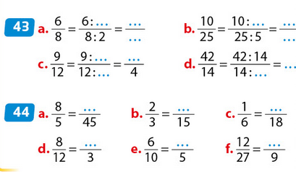
Exercice 43 page 67

Slide 20


III. Comparer des quotients
Activité: comparer des fractions.
Méthode: Pour comparer des fractions, on peut les écrire avec le même dénominateur.
Exemples:
$$\frac{7}{3}$$
$$\frac{20}{9}$$

Slide 21


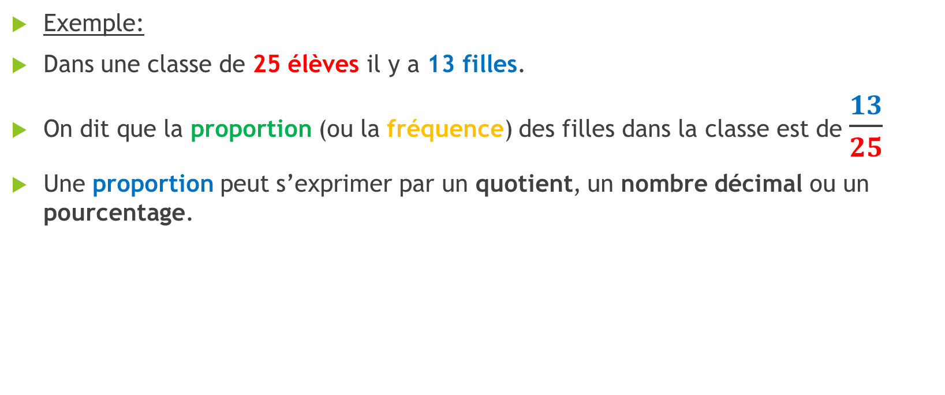



IV. Proportion…
Exemple:
Dans une classe de 25 élèves il y a 13 filles.
On dit que la proportion (ou la fréquence) des filles dans la classe est de $\frac{13}{25}$
Une proportion peut s’exprimer par un quotient, un nombre décimal ou un pourcentage.
$$\frac{13}{25}$$
$$=\frac{13×4}{25×4}$$
$$=\frac{52}{100}$$
$$=0,52$$
$$52\%$$

Slide 22
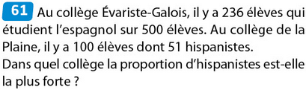
Exercice 61 page 68

Slide 23
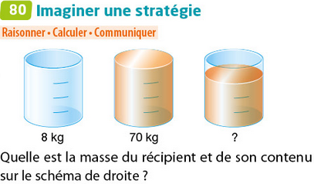
Exercice 80 page 70

Slide 24
Calcul mental ( Plickers )

Slide 25
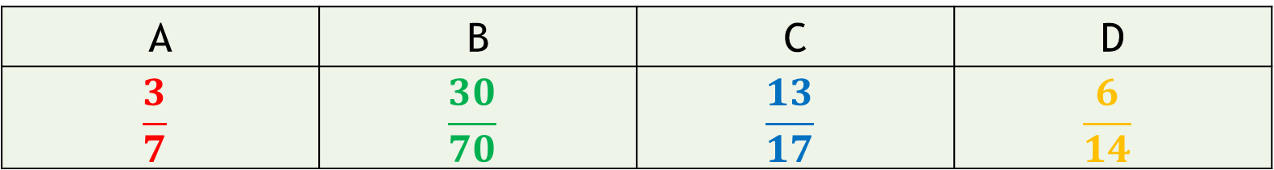
Calcul mental
Question 1: Trouver l’intrus…
A | B | C | D
$$\frac{3}{7}$$ | $$\frac{30}{70}$$ | $$\frac{13}{17}$$ | $$\frac{6}{14}$$

Slide 26
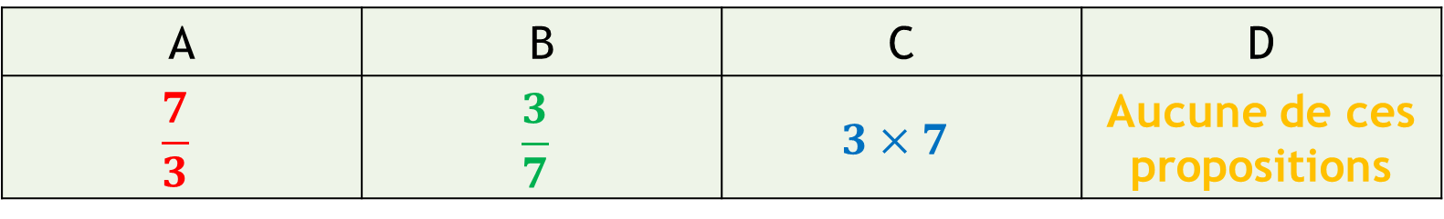

Calcul mental
$$\frac{3}{7}$$
Question 2: Le quotient de 3 par 7 est:
A | B | C | D
$$\frac{7}{3}$$ | $$\frac{3}{7}$$ | $$3×7$$ | Aucune de ces propositions

Slide 27
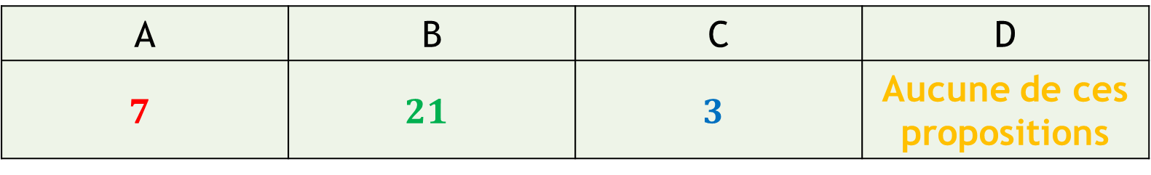

Calcul mental
numérateur
$$\frac{3}{7}$$
Question 3: Le dénominateur est:
dénominateur
A | B | C | D
$$7$$ | $$21$$ | $$3$$ | Aucune de ces propositions

Slide 28
Calcul mental
Question 4: Yohan a gagné 7 fois sur 10 parties. Mattéo a gagné 13 fois sur 20 parties. Qui est le plus fort ?
A | B | C | D
Yohan | Mattéo | Egalité | Ryan

Slide 29
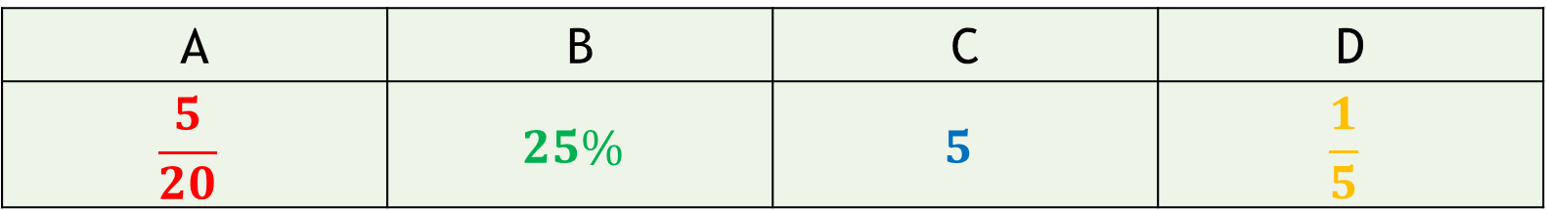
Calcul mental
Question 5: Quelle est la proportion de cases rouges ?
A | B | C | D
$$\frac{5}{20}$$ | $$25\%$$ | $$5$$ | $$\frac{1}{5}$$

